Slide 1
第5 节
多步法

Slide 2
基本思路（1）
多步法是指 y_{n+1} 近似地用y_{n},y_{n-1}…和f(x_{n+1},y_{n+1}), f(x_{n},y_{n}), f(x_{n-1},y_{n-1})…来表达，而不像单步法只用到前一步长的数据。
多步法的通式为
在x_{n}点作泰勒展开

Slide 3
比较两式，对应系数相等的话，则有

Slide 4
第6 节
Adam法

Slide 5
基本思路（1）
上面曾讨论过多步法的通用表达式为：
且满足
(9)

Slide 6
显式Adam方法（1）
Adam方法是令系数a₁=a₂=…=a_{p}=0，得a₀=1，则多步法
的公式变为：
可选择显式法还是隐式法。
显式Adam方法，又称“Adam’s-Bashforth”法，是令b₋₁＝0，由式（9）得
p+1个未知数,m个方程，所以m应大于等于p+1

Slide 7
显式Adam方法（2）
式（10）也可写成矩阵形式：
选择所希望的阶数，即可通过式（11）计算系数b_{i}。

Slide 9
显式Adam方法－例子（1）
试导出三阶Adam’s-Bashforth法
解：令p=2，有
得到
从而，得到三阶Adam’s-Bashforth法为：

Slide 10
隐式Adam方法（1）
当令b₋₁≠0，Adam方法称为隐式Adam方法，又称
“Adam’s-moulton”法。此时：
由式（9）得：
p+2个未知数,m个方程，所以m应大于等于p+2

Slide 11
隐式Adam方法（2）
写成矩阵形式为：

Slide 13
隐式Adam方法－例子（1）
试推导三阶Adam’s-moulton法
解：令p=1，有
计算得到

Slide 14
隐式Adam方法－例子（2）
从而，三阶Adam’s-moulton法为：
注意在算法的执行过程中需要采用迭代解法，因为是隐式的。
避免迭代的一般性做法是采用预测－校正方法，即用显式Adam做预测，用隐式Adam方法做校正。

Slide 15
Adam法：显示 Vs 隐式
a₀=1 ，a₁=a₂=…=a_{p}=0
显示和隐式
显示
隐式

Slide 16
第7节
Gear法

Slide 17
基本思路（1）
Gear法：除b₋₁外所有b_{i}都为零。
因为b₋₁≠0，所以所有的Gear法都为隐式法。
k阶Gear公式的推导为：
令p=k-1和b₀=b₁=…=0，得k阶的Gear法：

Slide 18
基本思路（2）
与Adam法类似，式（15）中的k+1个系数可由下式得出：

Slide 20
Gear法－例子（1）
试推导三阶的Gear法。
解：令k=3，由式（16）得：
计算得到

Slide 21
Gear法－例子（2）
从而求得三阶Gear法为：
注意到在算法的执行过程中，内存中要保留y_{n}，
y_{n－1}，y_{n－2}的数据，并且需要采用迭代解法，因为是隐式的。

Slide 22
第8 节
数值稳定性

Slide 23
问题的提出
由上节的讨论可知，步长大小的选择会直接影响到局部截断误差，本节则要介绍步长大小的选择对数值计算方法稳定性的影响。
数值计算方法稳定性：任一步产生的误差在以后均能逐步衰减，则称这种方法是稳定的。
对于稳定的数值计算方法，积分步长的选择将只决定于局部截断误差。

Slide 24
数值稳定性分析的方法－ 测试方程法
为了分析步长大小的选择对数值计算方法稳定性的影响，引入下面简单的测试方程：
容易得出其解为
当λ<0时，y(x)随着时间的推移而趋向于零；当λ>0时，y(x)随着时间的推移而趋向无穷大。
下面将讨论应用欧拉法、后退欧拉法、多步法数值积分计算时的稳定区域。

Slide 25
欧拉法的数值稳定性分析（1）
对测试方程应用欧拉法：
有
可以看出只有当|1+hλ|<1时，才能使当λ<0时，y(x)随着时间的推移而趋向于零。

Slide 26
欧拉法的数值稳定性分析（2）
所以对于λ<0，系统稳定的条件是hλ落在以（－1，0）为圆心的单位圆内，如图所示。
可以得出λ值越大，步长就必须选择得越小。

Slide 27
后退欧拉法的数值稳定性分析（1）
相似地，对测试方程使用后退欧拉法：
有

Slide 28
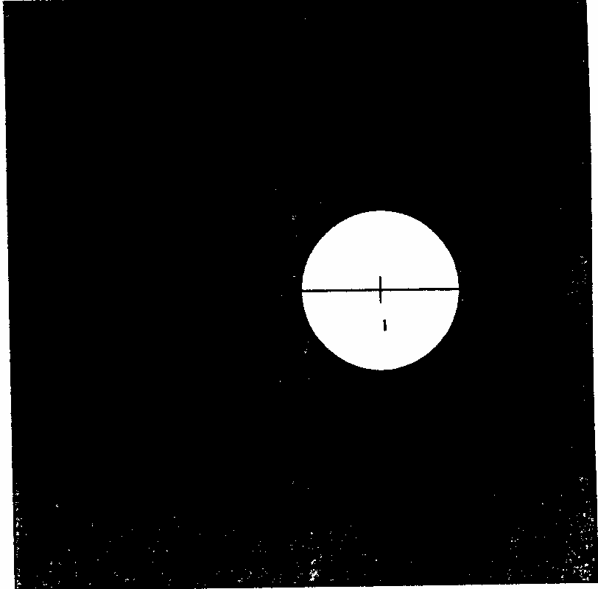
后退欧拉法的数值稳定性分析（2）
因为当λ<0时，y(x)随着时间的推移而趋向于零，所以必须使|1－hλ| >1。即对于λ<0，系统稳定的条件是hλ落在以（1，0）为圆心的单位圆外，如图所示。
可以看出使用后退欧拉法时积分步长可以取得任意大，而不至于影响到解的稳定性，这时步长的选择只取决于局部截断误差。

Slide 29
多步法的数值稳定性－例子
三阶的Gear法的绝对稳定域

Slide 30
Adam’s-moulton法的稳定性分析
三阶的Adam’s-moulton法的绝对稳定域

Slide 31
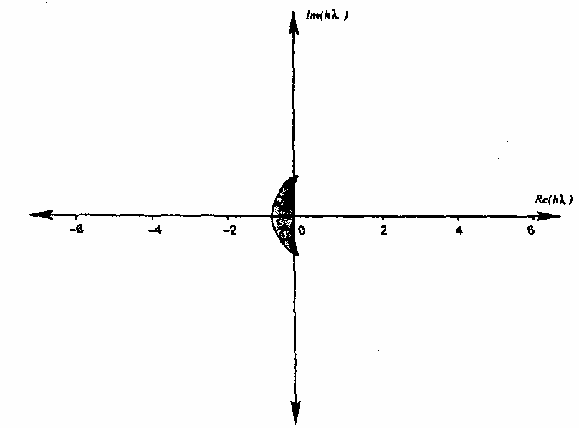
Adam’s-Bashforth法的稳定性分析
三阶的Adam’s-Bashforth法的绝对稳定域

Slide 32
多步法的数值稳定性－总结
本例用图像表明了隐式法和显式法的主要差别，隐式法（Gear法和Adam’s-moulton法）的绝对稳定区域要比显式法（Adam’s-Bashforth法）大得多。如Gear法的绝对稳定区域几乎包括整个hλ的左半平面，所以积分步长可以取得任意大，而不至于影响到解的稳定性。正因为这个原因，各种商业软件中往往会采用隐式法，其积分步长的选择只取决于局部截断误差。
另外，随着阶数的增加，绝对稳定区域会不断缩小，但精确度却会增加。

Slide 33
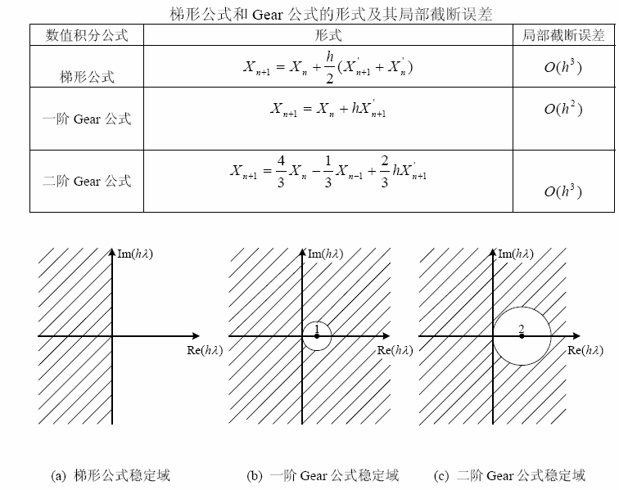
电气工程中常用数值积分公式的特性

